Slide 1
인식과 존재의 뫼비우스적 순환
: 그 자연철학적 함의
[2022년 한국과학철학회] 북 심포지움(2022.06.29)
이중원
(서울시립대)

Slide 2
우주의 진화
■ 자연의 기본 원리
  자유에너지 흐름을 통한 물질과 우주의 형성(1차 질서의 출현)
  2차질서 형성을 통한 생명의 출현
인간(객체)
  인간의 지적 능력의 형성 및 진화
  인식대상에서 의식주체로의 인간의 자기 이해
인간(주체)
  인간의 주체적 삶과 문화의 형성
  인간의 의식활동을 통한 지성(앎)의 출현
자연에 대한 사고
  자연/우주에 대한 지적 재구성(지식의 생성)
  자연에 대한 축적된 지식으로부터 자연의 존재론화

Slide 3
일차질서의 출현
■ 자유에너지 흐름과 물질/우주의 형성
  기본 원리
    일정한 대상계(천체)에 자유에너지 투입, 물질이 이동하여 우연한 짜임들이 형성, 이것이 성장해 어떤 임계치에 도달하면 여러 규모의 비교적 단단한 조각들(사물)로 파열됨, 이 조각들이 물질의 흐름을 제어하는 새로운 제어물 구실, 다양한 형태의 바탕질서와 국소질서들이 조성되고 유지
  변화 양태
    물질의 변화 : 쿼크 원자핵, 전자 원자 분자 복합입자
    물질의 결집과 별의 출현: 물질 분포의 비균질성과 중력, 물질이 좁은 영역에 집결, 내부 온도와 압력 상승, 핵융합
    지구의 탄생과 국소질서의 형성(자유에너지의 유입, 입자들의 요동, 요동에 의한 준안정상태로의 전이, 우연한 짜임 형성 등)

Slide 4
이차질서의 출현
■ 자체촉매적 국소질서 ALO(Auto-catalytic Local Order)
  국소질서 가운데 자신의 존속기간 이내에 자신과 대등한 국소질서를 형성하는 데에 결정적으로 기여하는 국소질서
생명의 출현
  자체촉매적 국소질서에 의한 정교한 이차질서 출현
    이차질서는 상호의존에 바탕 한 진행형 복합질서
    이차질서(복합질서)의 존재론적 단위 : 온생명
  생명체의 출현
    낱생명 : 우리 눈에 보이는 생명체, 복합질서 안에 있는 한 참여자, 여타 참여자들과의 상호의존적 관계 맺기가 생존의 관건
  인간의 출현

Slide 5
지성(앎)의 출현
■ 인간
  복합질서 안의 한 참여자(인간 외에도 다양한 지성체 가능)
  외적 상황에 대한 내부의 반응(내부와 외부 사이의 동조 관계)의 결과, 외부 정보의 내적 반영으로서 지식 탄생
  지적 활동의 주체적 양상
    지적 활동의 주체에 대한 자각 : 주체와 객체의 구분
    “Cogito ergo sum” 주체의 발견
■ 인간에 의한 자연 이해와 자기 이해
  인간은 자기를 기준으로 자연 이해
    자연에 대한 ‘상세한 앎’ : 명료성, 정확성, 현실 적응성
    ‘통합적(온전한) 앎’:우주, 생명, 인간의 본질에 대한 간결함, 포괄성
  통합적인 앎에 의거, 자연 이해의 기준인 자기에 대한 재 이해
    뫼비우스의 띠: 우주가 인간을 창출하는 모습 + 창출된 인간이 자신을 창출한 우주와 인간을 다시 자신의 지성 안에 담는 순환

Slide 6

온전한 앎: 뫼비우스적 순환
자연에 대한 사고 자연의 기본 원리
(존재론 추론)
물질
지성 (우주)
[인식] [존재]
(앎)
문화 생명
(앎의 주체로의 전환)
인간(주체) 인간(객체)
※ [뫼비우스 띠 : 내면(정신세계), 외면(물질세계)]

Slide 7
앎이란?
인간의 사고가 과연 자연의 실재를 제대로 포착할 수 있는가?
  “이해란?”(아인슈타인, 1936)
    감각경험들 사이에 어떤 질서를 형성시키는 일
    세 가지 요소 : 일반적 개념들의 창출(ontology) + 이들 개념 사이의 관계들(formulation) + 일반 개념들과 감각경험 사이를 잇는 특정의 관계 (epistemological requirement) 형성
  존재론적 수정과 인식론적 요구의 중요성
    과학자들의 기본 태도 : 존재론은 암묵적으로 전제, 인식론적 요구는 감각경험으로 환원, 오직 정식론에만 깊은 관심
    양자역학의 다양한 수수께끼와 해석들 : 양자이론 자체에 문제가 있는 것이 아니라, 그것에 대한 존재론 및 인식론적 요구에서의 문제
  인식과 존재의 변증법적 순환
    합리적인 인식과정을 통한 존재 세계에 대한 이해 심화
    존재론적 수정을 통한 인식 지평의 확대

Slide 8
앎이란?
앎에 대한 메타적 고찰
  앎의 대상(내용) + 앎의 주체에 대한 분석
    앎은 앎의 주체 안에서 이루어지는 (의식)활동, 또 하나의 자연현상
    앎의 내용이 앎의 대상과 어떻게 연결되는가 중요
  앎의 주체란
    어떤 물리적 실체가 앎의 주체가 되려면, 조직상 변별구조 존재
      “앎의 주체가 그 안에 앎을 가진다는 것은 이에 해당하는 조직상의 변별 구조가 존재함으로써 그 내적 기능에 해당하는 앎의 “내용”을 이 변별 구조가 물리적으로 대행하고 있음을 의미한다.”
    이중적 위상(관점)
      역학적 서술의 대상: 몸(사물)의 물리적 상호작용, 인식주체의 기능적 작동과 직접 무관, 역학 모드(mechanical mode) : 외부로부터 물리적 자극,일정한 상호작용 유발(역학적 진행)(동역학 현상)
      정보-반응 인지구성체 :구성체 내의 정보연산과정, 서술 모드(descriptive mode) : 외부의 물리적 자극은 감지기구 상의 반응 촉발 역할, 반응 정보에 대한 인지 해석(정보적 진행)(자유에너지의 소모에 따른 비평형 열역학의 한 현상)

Slide 9

앎이란?
앎에 대한 메타적 고찰
  앎의 주체의 내부 구조
    일정한 하드웨어를 바탕으로 한 서술모드의 작동 : ‘앎의 주체 조직에 외부 정보 α가 가해져, 조직의 변별 구조 에 의해 특정되는 반응 β가 나타난다.’
    기록물과 수행체
      수행체 : 조직에 각인된 기록물의 지시를 받아 이를 수행. 어떤 기록이 의미 있는가 없는가 판독, 의미있는 기록의 지시 수행
      정합적 관계를 통해 (인)지적 기능 수행 : 기록물은 수행체에 영향을 주어 일정한 방향의 수행이 이루어지도록 함. 동시에 수행체는 기록물 작동에 일정한 영향 주어 이것이 제 기능을 하게 함
    ‘준-순환’ 구조 : 되먹임을 통해 부분적 수정 가능한 변증법적 순환
  앎의 주체로서의 인간
의식모드 : 정신 활동
서술모드 : 몸안에서의 정보흐름
역학모드 : 인간의 몸 자체

Slide 10
동역학적 앎의 구조
[구성요소1] 동역학(Dynamics) 이론(표상)
  대상의 (자연)법칙적 행동(일차질서)을 서술하기 위한 (형식)이론체계
    대상의 속성에 대한 수학적 규정(표상) : 특성함수
    대상의 상태에 대한 수학적 규정 : 상태(혹은 상태함수)
    시간에 따른 대상의 상태 변화 : 동역학 방정식(운동 방정식)
  동역학 이론들
    小 패러다임적 구분 : 고전역학, 상대성 이론, 양자역학
    우주와 물질에 관한 기본적인 일차 질서 규명

Slide 11
동역학적 앎의 구조
[구성요소2] 존재론(Ontology)
  명시적인 지식 구성의 바탕이 되는, 세계의 구조와 구성 요소에 대한 사유 체계
  동역학 진술들을 의미 있게 만드는 존재 세계에 관한 개념틀
    [상태] 대상의 “상태”를 의미 있게 규정하는 개념 체계
      상태는 대상에 속하는 속성이라는 의미에서 존재적
    [공간] 대상의 상태를 기술하는 공간(대상이 존재하는 공간)의 구조
[구성요소3] 존재와 표상의 연결(인식론적 요구사항)
  [상태 인지과정]
    인식주체에 의해 대상의 상태가 인지되는 과정
    대상의 상태에 관한 정보가 인식주체에 도달하려면, 인지가능한 신호와 그 전달 과정 중요 : 변별자 개념, 사건 개념
    사건을 통한 세계에 관한 인지적 해석

Slide 12



동역학의 자연철학
동역학의 ‘상태’
  고전역학의 상태
    [표상] ‘대상이 어디서(특정위치) 어떻게 움직이고 있다(특정속도)’
    [인식적 의미] ‘대상이 x-위치에 있다’ : 위치 탐색 변별체를 x-위치에 놓았을 때 (대상이) 변별체에 어떤 흔적을 남기는 사건이 발생한다면, 변별체가 있는 x-위치에 대상이 있다는 의미
    [존재론적 의미]
      대상이 특정 위치 점유, 운동량 가짐(possession) (우리의 일상 경험과 일맥상통)
      변별체에 ‘사건 야기 성향’으로서 상태 개념
      (점유) (│성향│=1) : 제한적

Slide 13

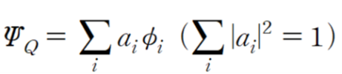

동역학의 자연철학
동역학의 ‘상태’
  양자역학의 상태
    [표상] ‘대상이 상태에 있다’
    [인식적 의미] 시각 t에 위치 x에 변별체가 있는 경우 대상이 변별체에 흔적을 남기는 사건을 야기할 성향 를 가지고 있음
    [존재론적 의미] 대상이 시각 t에 위치 x에서 사건을 야기할 성향 (event-arousing propensity)을 가짐
  동역학 상태 개념의 통합
    존재론적 통합 : 변별체의 ‘사건 야기 성향’으로서 상태 개념. 고전역학(“점유”)(│성향│=1), 양자역학(“성향”)( 0≤│성향│≤1)
    표상 일반화

Slide 14
동역학의 자연철학
동역학의 ‘공간’
  특수 상대성 이론 등장
    공간과 시간의 구조에 관한 존재론적 수정
    따로 분리/독립했던 공간과 시간(3+1차원) 4차원 시공간이라는 하나의 존재자로 통합
    서로 분리됐던 운동량과 에너지 (3+1차원) 4차원 운동량-에너지로 통합
  양자이론 등장 : 위치 공간, 운동량 공간에 관한 존재론적 수정
    [고전역학] 두 개의 독립적인 위치 공간과 운동량 공간
    [양자역학] 4차원 이중공간(dual space) (푸리에 변환)
      위치 공간과 운동량 공간을 하나의 존재자(상관적 실재)로 통합(하나가 다른 하나의 맞-공간)
      서로 분리/독립했던 4차원의 위치-시간 공간과 4차원의 운동량-에너지 공간 역시 하나의 상관적 실재로 통합
  과학의 진보 : 독립적인 것으로 여겨진 두 존재자가 하나의 상관적 실재로 통합

Slide 15
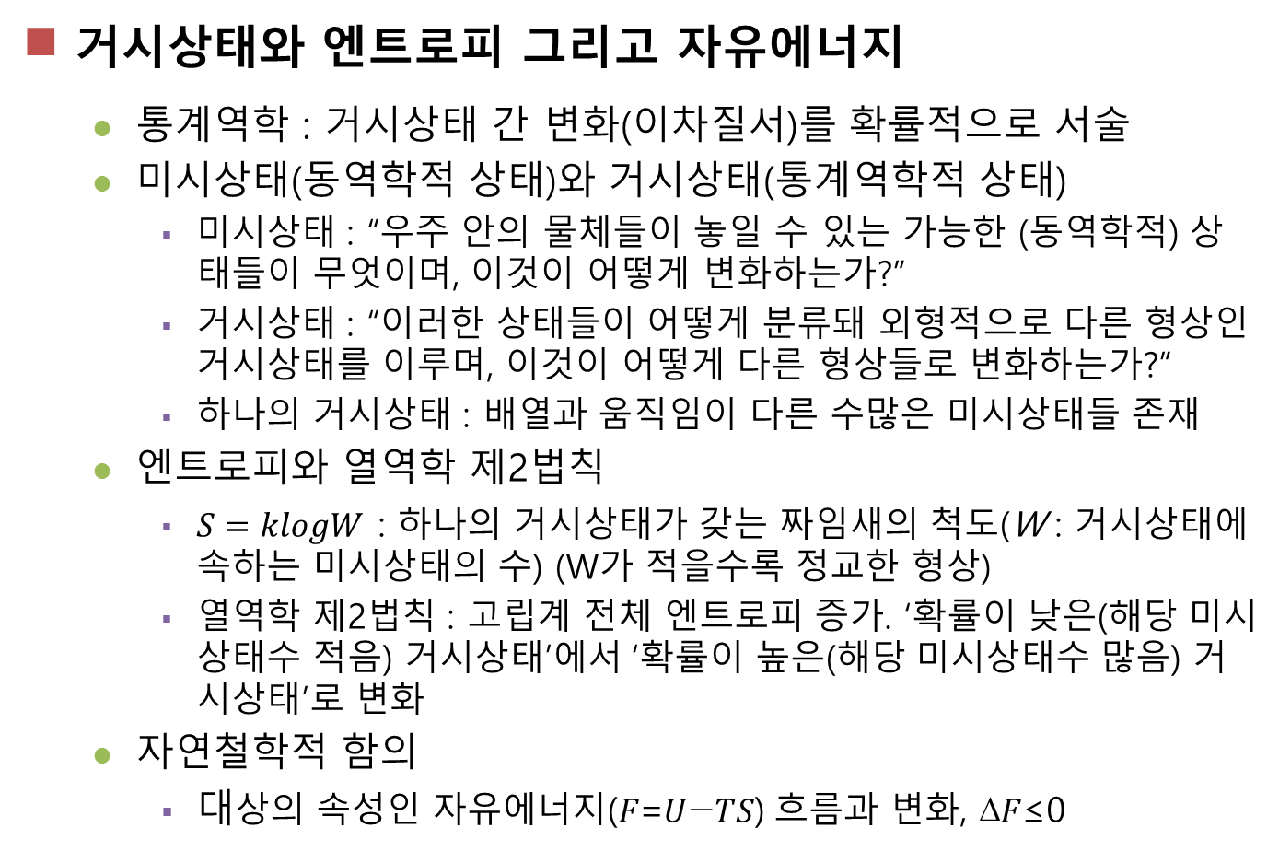
통계역학적 앎의 구조와 자연철학
거시상태와 엔트로피 그리고 자유에너지
  통계역학 : 거시상태 간 변화(이차질서)를 확률적으로 서술
  미시상태(동역학적 상태)와 거시상태(통계역학적 상태)
    미시상태 : “우주 안의 물체들이 놓일 수 있는 가능한 (동역학적) 상태들이 무엇이며, 이것이 어떻게 변화하는가?”
    거시상태 : “이러한 상태들이 어떻게 분류돼 외형적으로 다른 형상인 거시상태를 이루며, 이것이 어떻게 다른 형상들로 변화하는가?”
    하나의 거시상태 : 배열과 움직임이 다른 수많은 미시상태들 존재
  엔트로피와 열역학 제2법칙
    $S=klogW$ : 하나의 거시상태가 갖는 짜임새의 척도(W : 거시상태에 속하는 미시상태의 수) (W가 적을수록 정교한 형상)
    열역학 제2법칙 : 고립계 전체 엔트로피 증가. ‘확률이 낮은(해당 미시상태수 적음) 거시상태’에서 ‘확률이 높은(해당 미시상태수 많음) 거시상태’로 변화
  자연철학적 함의
    $대$상의 속성인 자유에너지(𝐹=𝑈−𝑇𝑆) 흐름과 변화, ∆𝐹≤0

Slide 16
왜 다시 자연철학인가
왜 다시 자연철학인가?
  자연철학(自然哲學, natural philosophy) : 사변적 사유를 통해 자연을 합리적이고 통일적으로 해석하고 설명하려는 철학
    고대 그리스 자연철학 : 우주(자연)과 운동에 대한 사변적 탐구
    17세기 전후의 자연철학(뉴턴 등) : 자연과학의 선구자 역할
    자연철학에서 과학으로 : 19세기 “과학” 개념의 등장, 과학의 분야별 세분화
  21세기 자연(우주)에 대한 통합적인 사유체계 정립
    세분화한 과학지식간 충돌 : 일상적 세계관에 부합하는 고전 존재론과 상대성 이론 및 양자역학의 새로운 개념 체계간 충돌 양자역학의 수수께끼, 다양한 해석 고전 존재론의 수정과 새로운 통합 존재론 구축
    존재론적 고찰은 성숙한 이론의 마지막 단계에서 이루어짐 : 과학이론들이 통일된 존재론을 찾아 확고히 설 때까지, 패러다임은 정착되지 않을 것

Slide 17
감사합니다

